Slide 1



Slide 2


一例腹腔感染合并重症肺炎患者救治体会

Slide 3

● 病例简介
摘要
1.独特性：患者合并嗜血综合征。
2.背景：患者肿瘤手术后，合并腹腔感染，肺部感染，继发嗜血综合征。

Slide 4
● 患者基础信息
1.人口学信息：患者73岁，男性，退休职工。
2.主诉：胃癌术后1月，发现十二指肠残端瘘20天。
患者住院体检发现贲门恶性肿瘤，于2025-3-3就诊于当地医院，完善相关检查，于03-10在全麻下行腹腔镜辅助根治性全胃切除伴食管空场吻合术，术后予以抗感染，抑酸，营养支持等治疗，03-12经鼻肠管鼻饲流质，03-15患者通气，恢复经口进食，03-21患者出现腹痛发热，伴弥漫性腹膜炎表现，考虑十二指肠残端瘘，急诊全麻下行腹腔镜检查+冲洗，留置盆腔，文氏孔脾窝引流管，术后文氏孔引流管有活动性出血，04-04患者再次出现发热不适，复查CT示结肠旁沟，肝周积液，于04-06B超引导下右结肠旁沟穿刺引流，患者血小板进行下降，伴呼吸急促，转入我院进一步治疗。
3.既往史：有糖尿病史，血糖控制尚可，与高血压及冠心病。吸烟40年，1包/天。

Slide 5
● 入院后检查
1.体格检查：
患者经口气管插管接呼吸机辅助通气，查体T:37°C，P:106次/分，R:34次/分，BP:121/70mmHg,神志清楚，精神差，双侧瞳孔等大等圆，光反射存在，颈软，全身皮肤粘膜无黄染，两肺呼吸音粗，未闻及明显干湿性啰音，律齐，腹软，腹部各引流管固定在位，四肢肌力4级，肌张力正常，双下肢不肿。
2.辅助检查：
04-04外院CT示慢支，肺气肿，两肺间质性肺改变，两肺多发微小结节，双侧胸腔积液伴两肺下叶阶段性不张。胃部手术后，术区壁稍增厚，腹盆腔少量积液。外院病原学示屎肠球菌。

Slide 6
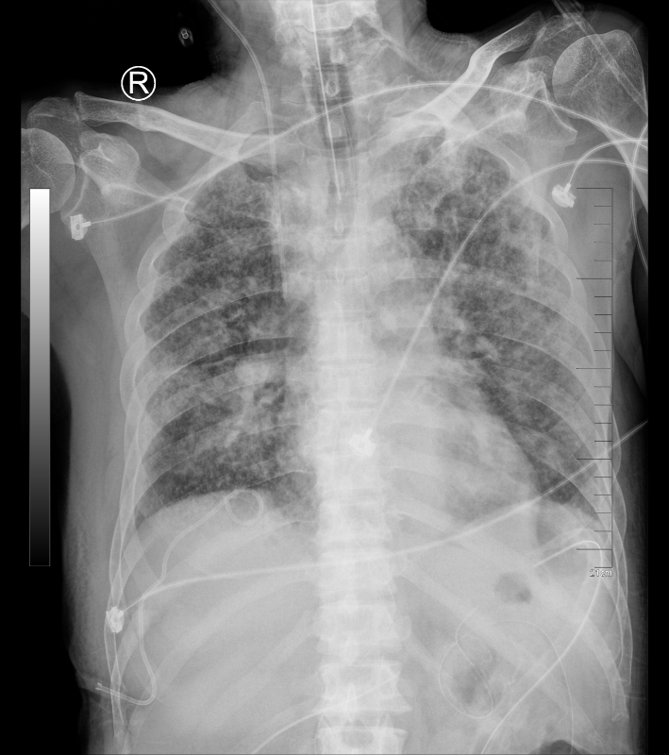
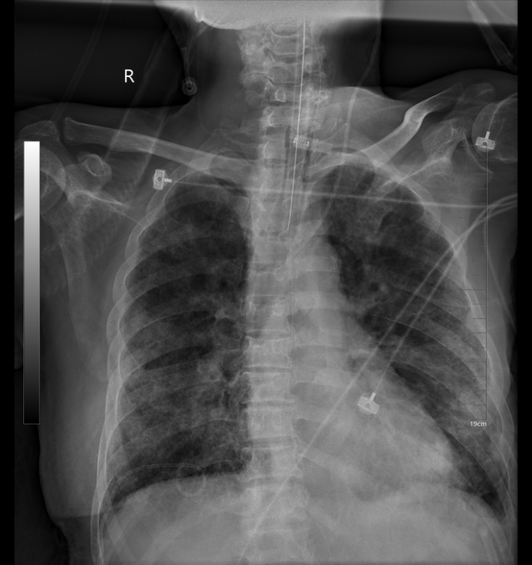
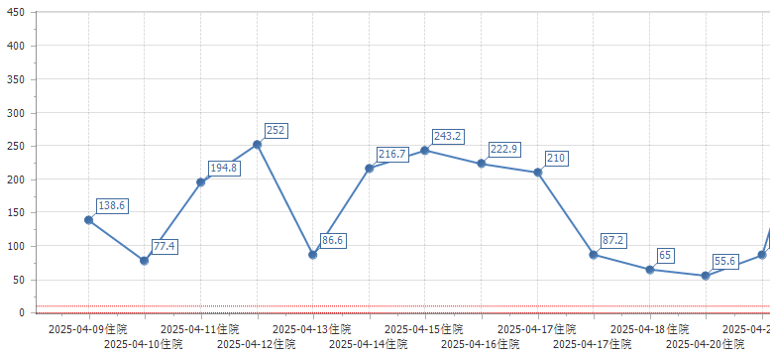
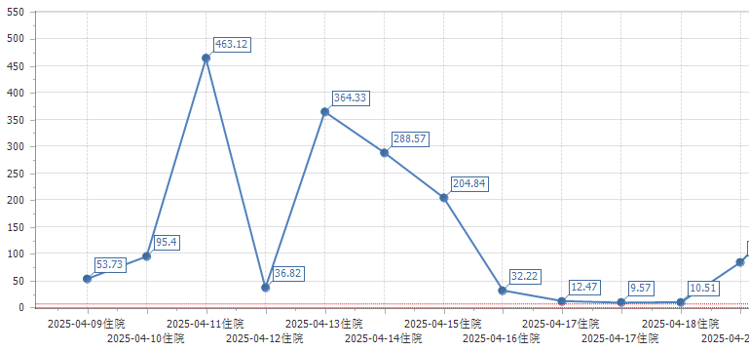
● 入院后检查
3.影像学检查：

Slide 7
● 诊断评估
诊断评估
1.初步诊断：十二指肠残端瘘，腹腔感染，贲门恶性肿瘤术后，糖尿病，肺炎，血小板减少，营养不良。
2.诊断依据：患者有贲门恶性肿瘤手术室，术后出现弥漫性腹膜炎体征，外院已证实十二指肠残端瘘，结合外院检查可诊断。
3.鉴别诊断：消化道穿孔，结肠癌，结肠克罗恩病，结合病史及外院检查可排除。

Slide 8
● 治疗过程
1.药物（亚胺培南西司他丁钠1.0Q8H,04-09,04-26
替考拉宁0.4Q8H,04-09,04-14
伏立康唑0.2Q12H,04-11,04-17）
2.手术（2025-04-10消化道造瘘管调管术，2025-04-15纤维化支气管镜检查。）

Slide 9
● 治疗过程
3.微生物/病理结果（2025-04-15引流液培养示鲍曼不动杆菌（多重耐药），同时肺泡灌洗液NGS示鲍曼不动杆菌。）
4.方案调整（04-16依拉环素50mg Q12H）
5.指标追踪（体温，炎症指标好转，病原微生物转阴。）

Slide 10
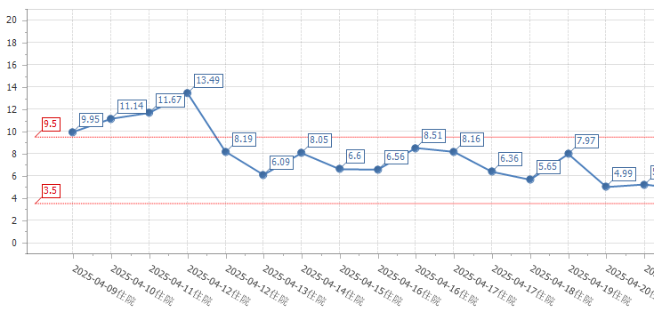
● 治疗过程
3.时间轴记录:(折线图)

Slide 11

● 诊疗体会
1.疗效评价：患者经联合抗感染治疗，患者感染指标好转，微生物培养阴性。
2.局限性：患者肿瘤手术后合并腹腔感染，基础疾病糖尿病，感染重，合并脏器损伤，尤其合并血液系统损伤（嗜血综合征），临床治疗棘手，难度大。
3.结论：早期识别，及时抗感染，感染灶及时引流，有利于患者病情的恢复。

Slide 12
感谢观看
敬请指导

